Slide 1
第一节：上手Python
2024.7.23

Slide 2
目录
1
唠叨几句
2
环境配置
3
Python基础（一）

Slide 4
关于编程我想说些什么
编程是逻辑上的概念吗？
编程可以是算术、流程、算法等脱离语言的逻辑概念，也可以是与外界世界交互的实际操控、不同语言相异的具体实现、日常工作生活的得力助手、操作系统的完全控制。
如何形象理解操作系统？
硬件操作、逻辑上的文件管理和文件操作。
如何理解编程语言在做什么？
编程语言也是语言，语言即为了交流之需，而编程语言主要的功能就是执行命令和循环，循环赋予了编程语言强大的生产力。
当你使用一门编程语言的时候，你在寻找哪些东西？
变量、条件语句、循环、函数、类、输入输出、异常处理、语法特性、系统函数库、第三方库、擅长领域。

Slide 5
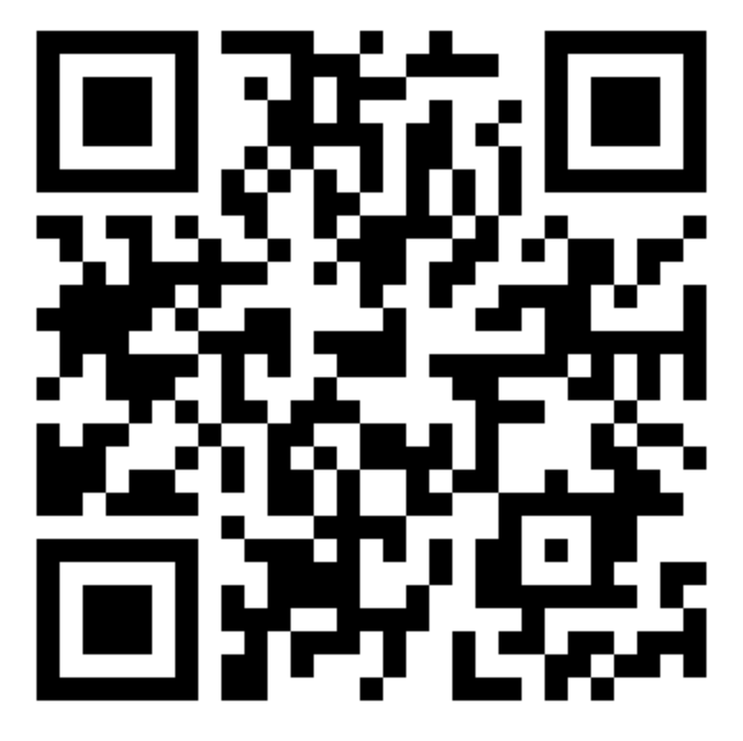
关于受众
我可以听吗？
本系列课程面向平时可能用得到编程的潜在玩家、收藏了一堆学习资料又没有时间看起来的热心玩家、和想了解一些新概念的高级玩家。
从头开始讲？
是的，但是不会特别细，力求完整不求甚解，有抛砖引玉的作用，根据这个指南，可以做很丰富的拓展，所以不要止步于此。
免责声明
闻道有先后，术业有专攻，讲的东西今天可能是对的，明天可能就变了，而且会做一些形象化话术转变不求精确，你要自己把握和理解。
链接
https://github.com/eccstartup/llm4dummies

Slide 6
关于内容范围
最初设想
从编程开始，从编程人员角度讲讲大语言模型是如何被用起来的，因此就要涵盖编程语言、模型搭建、模型自身API、应用API、几种应用场景。
大纲准确吗？
不准确，都是ChatGPT写的，不用完全参考，但也不会有太大出入。
详细一点？
anaconda、git、github、python、IDE、数据处理、huggingface transformers、ollama、交互UI等等。欢迎提需求，我会继续补充。
还有什么要补充的？
讲的内容不重要，链接重要。
力求准备环节轻松一些，减少内耗。

Slide 8
讲讲git
下载安装
Windows安装exe
https://git-scm.com/download/win
MacOS安装Xcode Command Line Tools，和homebrew
xcode-select --install
https://brew.sh/
https://iterm2.com/
github是git吗？
不是，github是基于git的web界面，后来成了全球最大的代码共享平台（不一定开源），被微软收购了。
git是一种代码版本控制工具。
git我需要会什么？
clone足够，commit、pull、push更好，理解分支最佳。
https://nulab.com/zh-cn/learn/software-development/git-tutorial/

Slide 9
安装编程环境
Anaconda/Miniconda
Anaconda https://www.anaconda.com/download
Miniconda https://docs.anaconda.com/miniconda/
可以不安装Python https://www.python.org/
Jupyter怎么安装
pip install jupyterlab notebook
https://jupyter.org/install
Pycharm
https://www.jetbrains.com/pycharm/download/
Pycharm配置conda环境
理解conda和pip
conda是环境管理工具，也是包管理工具
pip是包管理工具
镜像 https://mirrors.tuna.tsinghua.edu.cn/help/pypi/

Slide 11
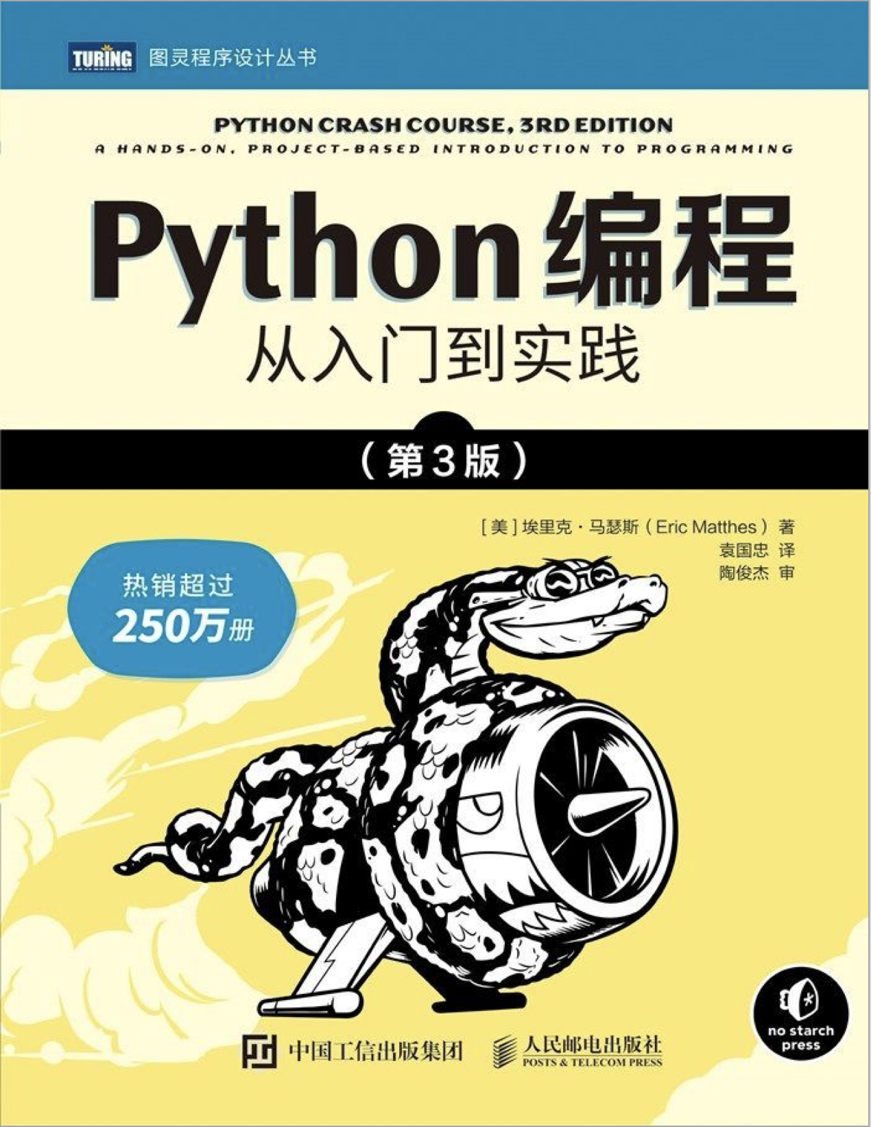
Python基础
教材（推荐）
Python编程：从入门到实践（第3版）
https://www.ituring.com.cn/book/3038
一些slides https://github.com/scruel/pcc_3e_slides
官方文档必读
https://docs.python.org/zh-cn/3/
简易文档（可以参考）
https://www.w3school.com.cn/python/index.asp
不推荐（不含感情色彩）
CSDN

Slide 12
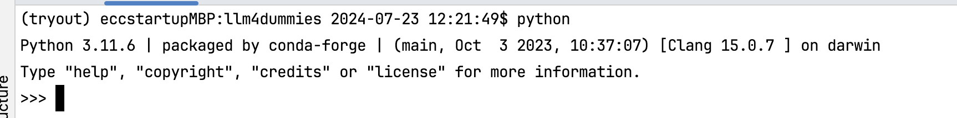
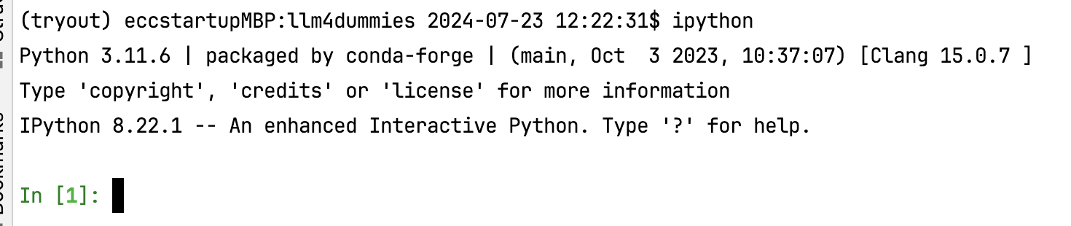
Python基础
Hello World代码
print('Hello world!')
python解释器

Slide 13
Python基础
Python速览
https://docs.python.org/zh-cn/3/tutorial/introduction.html
流程控制
https://docs.python.org/zh-cn/3/tutorial/controlflow.html

Slide 14
THANK YOU

